Slide 1


Slide 2
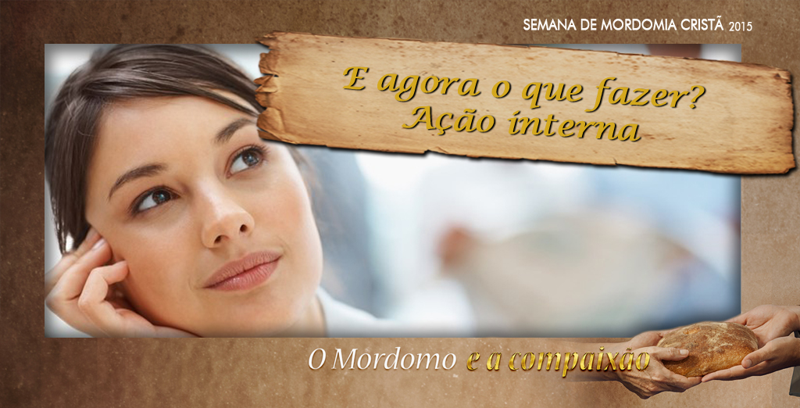

Slide 3
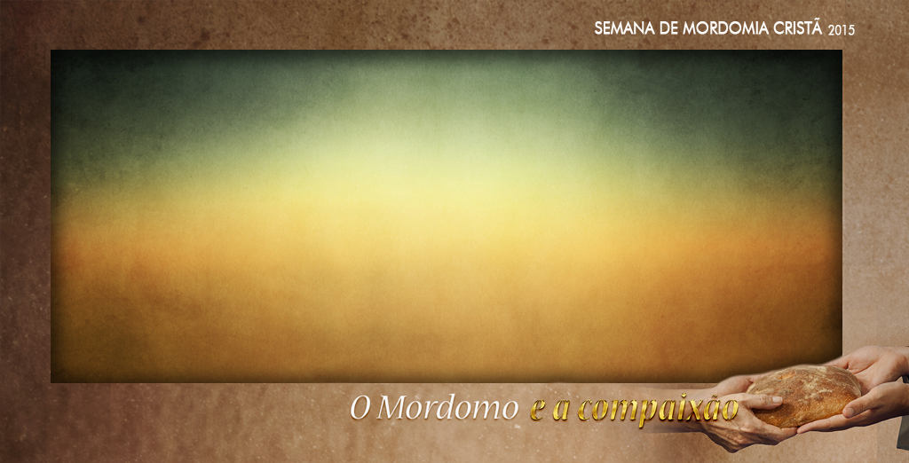
I. Estudo de caso

Slide 4
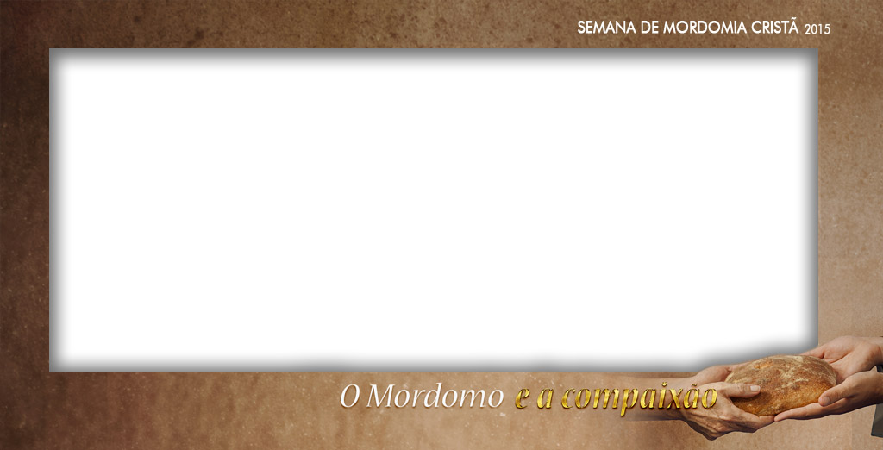
Roberto (pseudônimo) nasceu e se criou em um lar não cristão. Absorveu a cultura de que Bíblia e crente não são coisas boas. Foi viver em
outra cidade onde constituiu família e tornou-se um comerciante. Sempre que possível voltava para visitar os parentes. Em uma dessas vindas foi
visitar uma tia, que era adventista do sétimo dia, e essa, como uma boa missionária, fala-lhe a respeito de Cristo.

Slide 5
A reação dele ao escutar acerca do evangelho foi: Minha tia, a senhora pode me falar de tudo, menos de crente e Bíblia! No exercício da profissão, certo dia foi terrivelmente atacado por um cliente que se recusava a pagar uma conta e para não morrer assassinou aquela pessoa. Foi preso, julgado e condenado a 14 anos de prisão. Na cadeia conheceu um obreiro bíblico que lhe deu estudo e começou a se interessar pelo Evangelho e aceitou a Cristo como Salvador pessoal.

Slide 6
Já cumpriu cinco anos de detenção, ou seja, mais de um terço da pena, o que daria direito ao regime semiaberto. Como perdeu tudo depois de ser preso,
não tinha como contratar um advogado para conseguir esse benefício.
Enumere os passos que daria para resolver
esse assunto.

Slide 7
II - Primeiro os da família da fé

Slide 8
Qual é o diferencial da história de Roberto que mais lhe chamou a atenção?

Slide 9
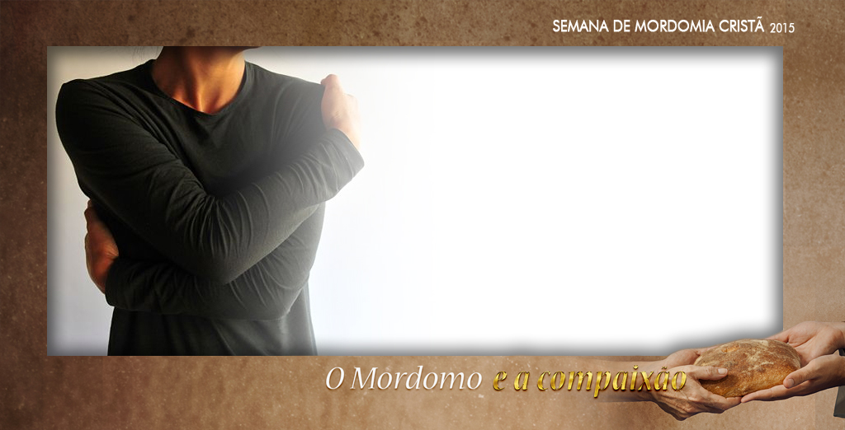
O mundo com as suas complexidades parece invadir a igreja e seduzir os membros a pensarem somente em si e em como ter mais prazeres.
Com isso, se nota que algumas palavras vitais para a vida cristã
estão desaparecendo gradativamente dos sermões e do dia a dia dos mordomos.

Slide 10
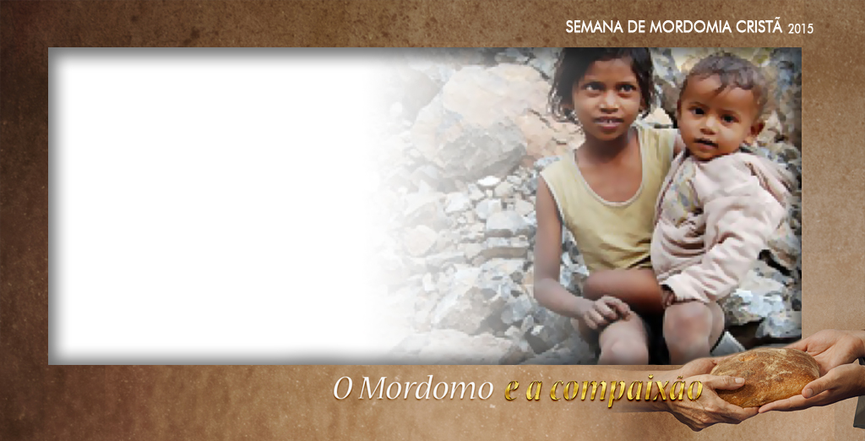
Quem tem fome, sede, quem está nu, quem está preso, quem está precisando comprar remédio para debelar uma infecção que corrói o corpo, quem vê um filho chorando de fome, dentre outras, tem ou não tem pressa?

Slide 11
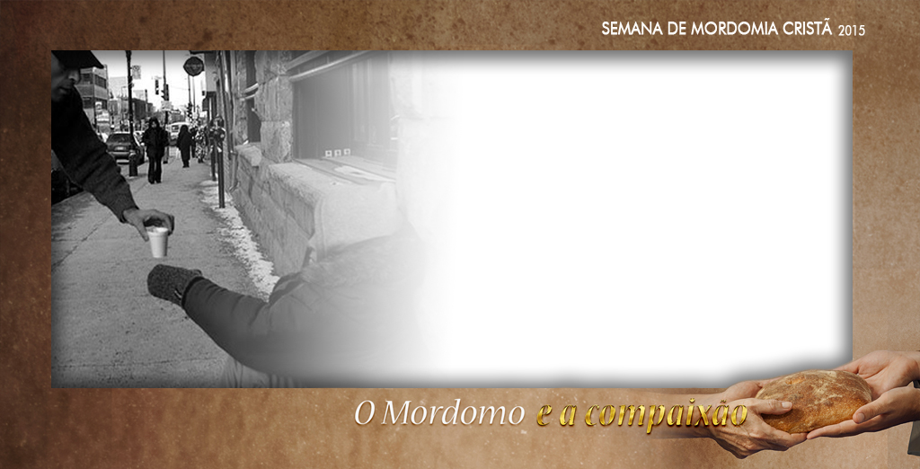
A prática da
compaixão na vida de um mordomo é tão sagrada quanto dizimar e ofertar. A adoração (dizimar e ofertar) anda de mãos dadas com a compaixão aos necessitados da família da fé.

Slide 12
Urgentemente as palavras quase esquecidas, compaixão, empatia,
piedade e altruísmos, devem voltar aos sermões e à prática diária de cada mordomo. Elas são fundamentais no processo de ajuda ao necessitado
da família da fé.

Slide 13
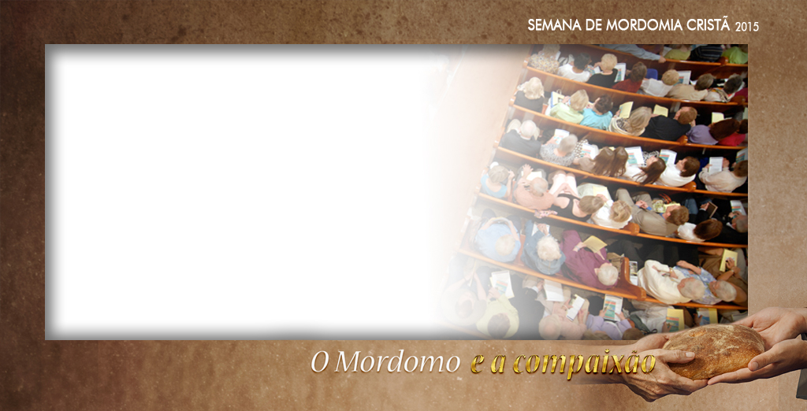
Nenhum mordomo deveria
se sentir bem diante de um irmão necessitado, a pobreza é aviltante e degradante e mais ainda quando é vista dentro da igreja.

Slide 14
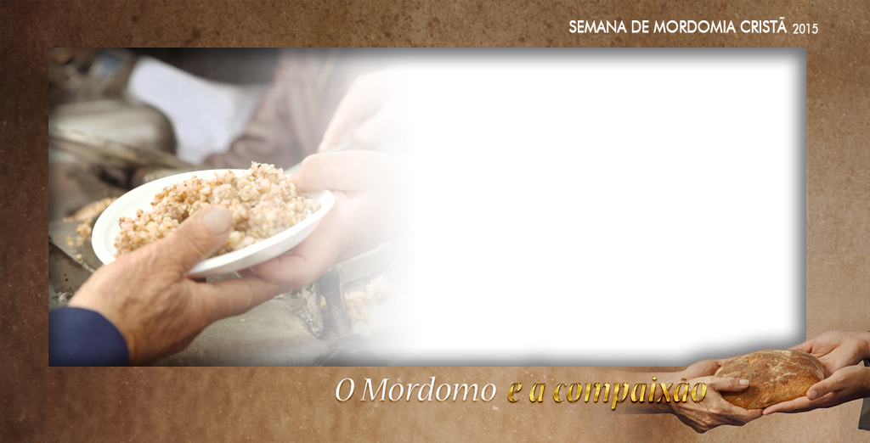
A visão altruísta é a que leva à ação em favor do necessitado. Essa visão lhe projeta para fazer alguma coisa que esteja ao seu alcance. Ela lhe diz que você não pode ter a atitude do levita.

Slide 15
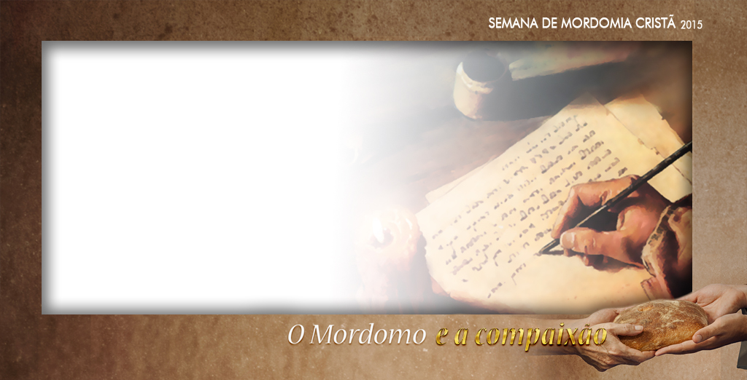
“o Senhor provê quanto às viúvas
e os órfãos, não por meio de um milagre, enviando-lhes maná do céu, não mandando corvos a lhes trazer alimento; mas por um milagre no coração humano, expelindo o egoísmo, e descerrando as fontes do
amor cristão”
(Ciência do Bom Viver p. 202).

Slide 16
III - O que fazer

Slide 17
“Homens e mulheres
de Deus, pessoas de discernimento e sabedoria, devem ser designados
para cuidar dos pobres e necessitados, dando o primeiro lugar aos domésticos da fé. Essas pessoas devem relatar à igreja, e aconselharem-se quanto ao que deve ser feito”
(Testemunhos Seletos, v. 2, p. 516).

Slide 18
IV - Como fazer

Slide 19
O que se deve fazer depende do contexto de sua igreja. Cada realidade
requer diferentes ações.

Slide 20
O instrumento que o
Espírito Santo utiliza não é aquele que se julga sabedor das coisas, mas
aquele que sente o desejo de fazer o trabalho de Deus, a esses Ele capacita.

